Slide 1
编译原理
类PHP语言的编译器
班级：软件工程1303
小组成员：陈德忠、秦悦、冯馨彤
2016.6.13

Slide 2
编译器
词法分析器
php代码
检验语法是否正确
预处理器
语法分析器

Slide 3
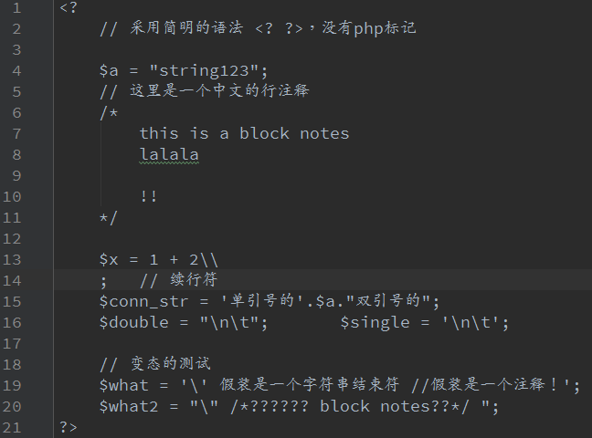
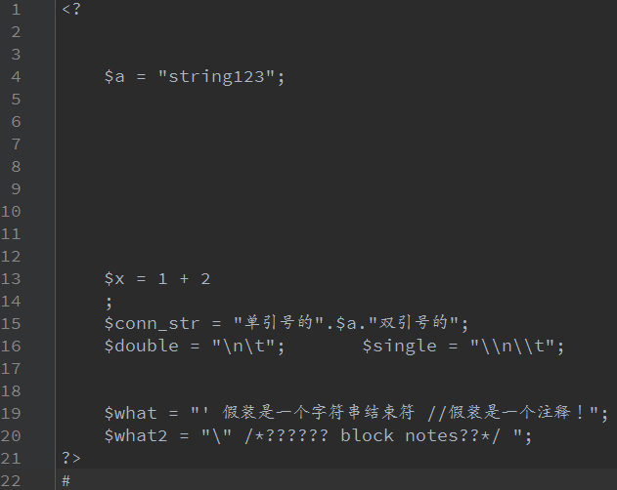
预处理器
PHP的注释有两种，分别是 行注释// 和 块注释 /**/
PHP的字符串表示方式也有两种，分别是 "" 和 '' (区别在于""识别转义字符，如\n等。不足：""本身还可以识别变量，这里没有实现)
预处理器的主要工作是：
  去掉注释
  去掉续行符
  将字符串的表示方式转化为用""来表示
  去掉其他的一些干扰字符：在字符串之外的所有 \t 和 \r，但不处理 \n (需要在词法分析中获得所在的行号)
  在文本结尾处添加#标记

Slide 4
词法分析器
通过正规式、自动机来构造词法分析器。
在自动生成的过程中，需要事先准备如下内容：
  字符集(输入字符)
  单词集
  规定单词编码
字符集(其中cl表示大写，ll表示小写，nm表示数字)，共31种：
{ $ _ cl ll nm + - * / % = () [] {} " , : ; & | . > < ! ? # 其他字符(用于识别字符串的) 空格 }
单词集：
变量：以$开始，字母或下划线作为第二个字符 的 数字下划线字母串(处理的时候去掉$)
基本字：<? ?> function break continue switch case default if else elseif echo while for return
无符号整数：数字串
有符号整数：(+ -)数字串
无符号浮点数：数字串，一个小数点
有符号浮点数：(+ -)数字串，一个小数点
运算符：+ - * / % = ++ -- == > >= < <= != && ||
界符：$ () [] {} " , ; . # :
字符串："任意符号" 或 '任意符号'

Slide 5
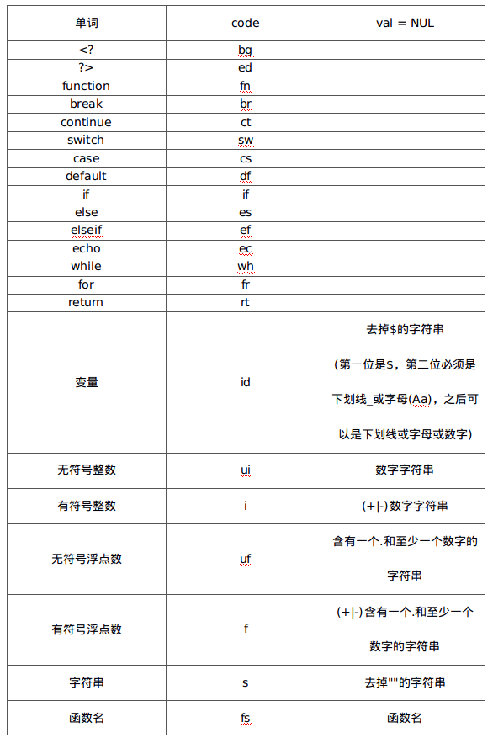
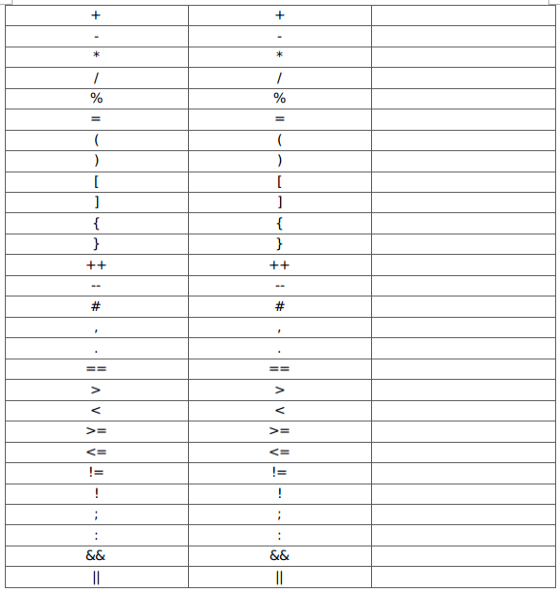
词法分析器
单词编码表：

Slide 6
词法分析器
自动生成过程可分为4步：
  构造描述每个单词的正规式
  根据正规式构造NFA
  确定化
  重新标记
构造每个单词的正规式：
变量： $(_|ll|cl)(_|ll|cl|nm)*
基本字：由字母构成
函数名：由字母构成，非基本字
无符号整数：nm(nm)*
有符号整数：(+|-)nm(nm)*
无符号浮点数：(nm)*.(nm)(nm)*|(nm)(nm)*.(nm)* 这里剔除的是只有一个.的情况，形如 2. 和 .3 这些情况，也是可以接受的
有符号浮点数：(+|-)((nm)*.(nm)(nm)*|(nm)(nm)*.(nm)*)
运算符和界符：单词本身
字符串： "(任意符号*)"

Slide 7
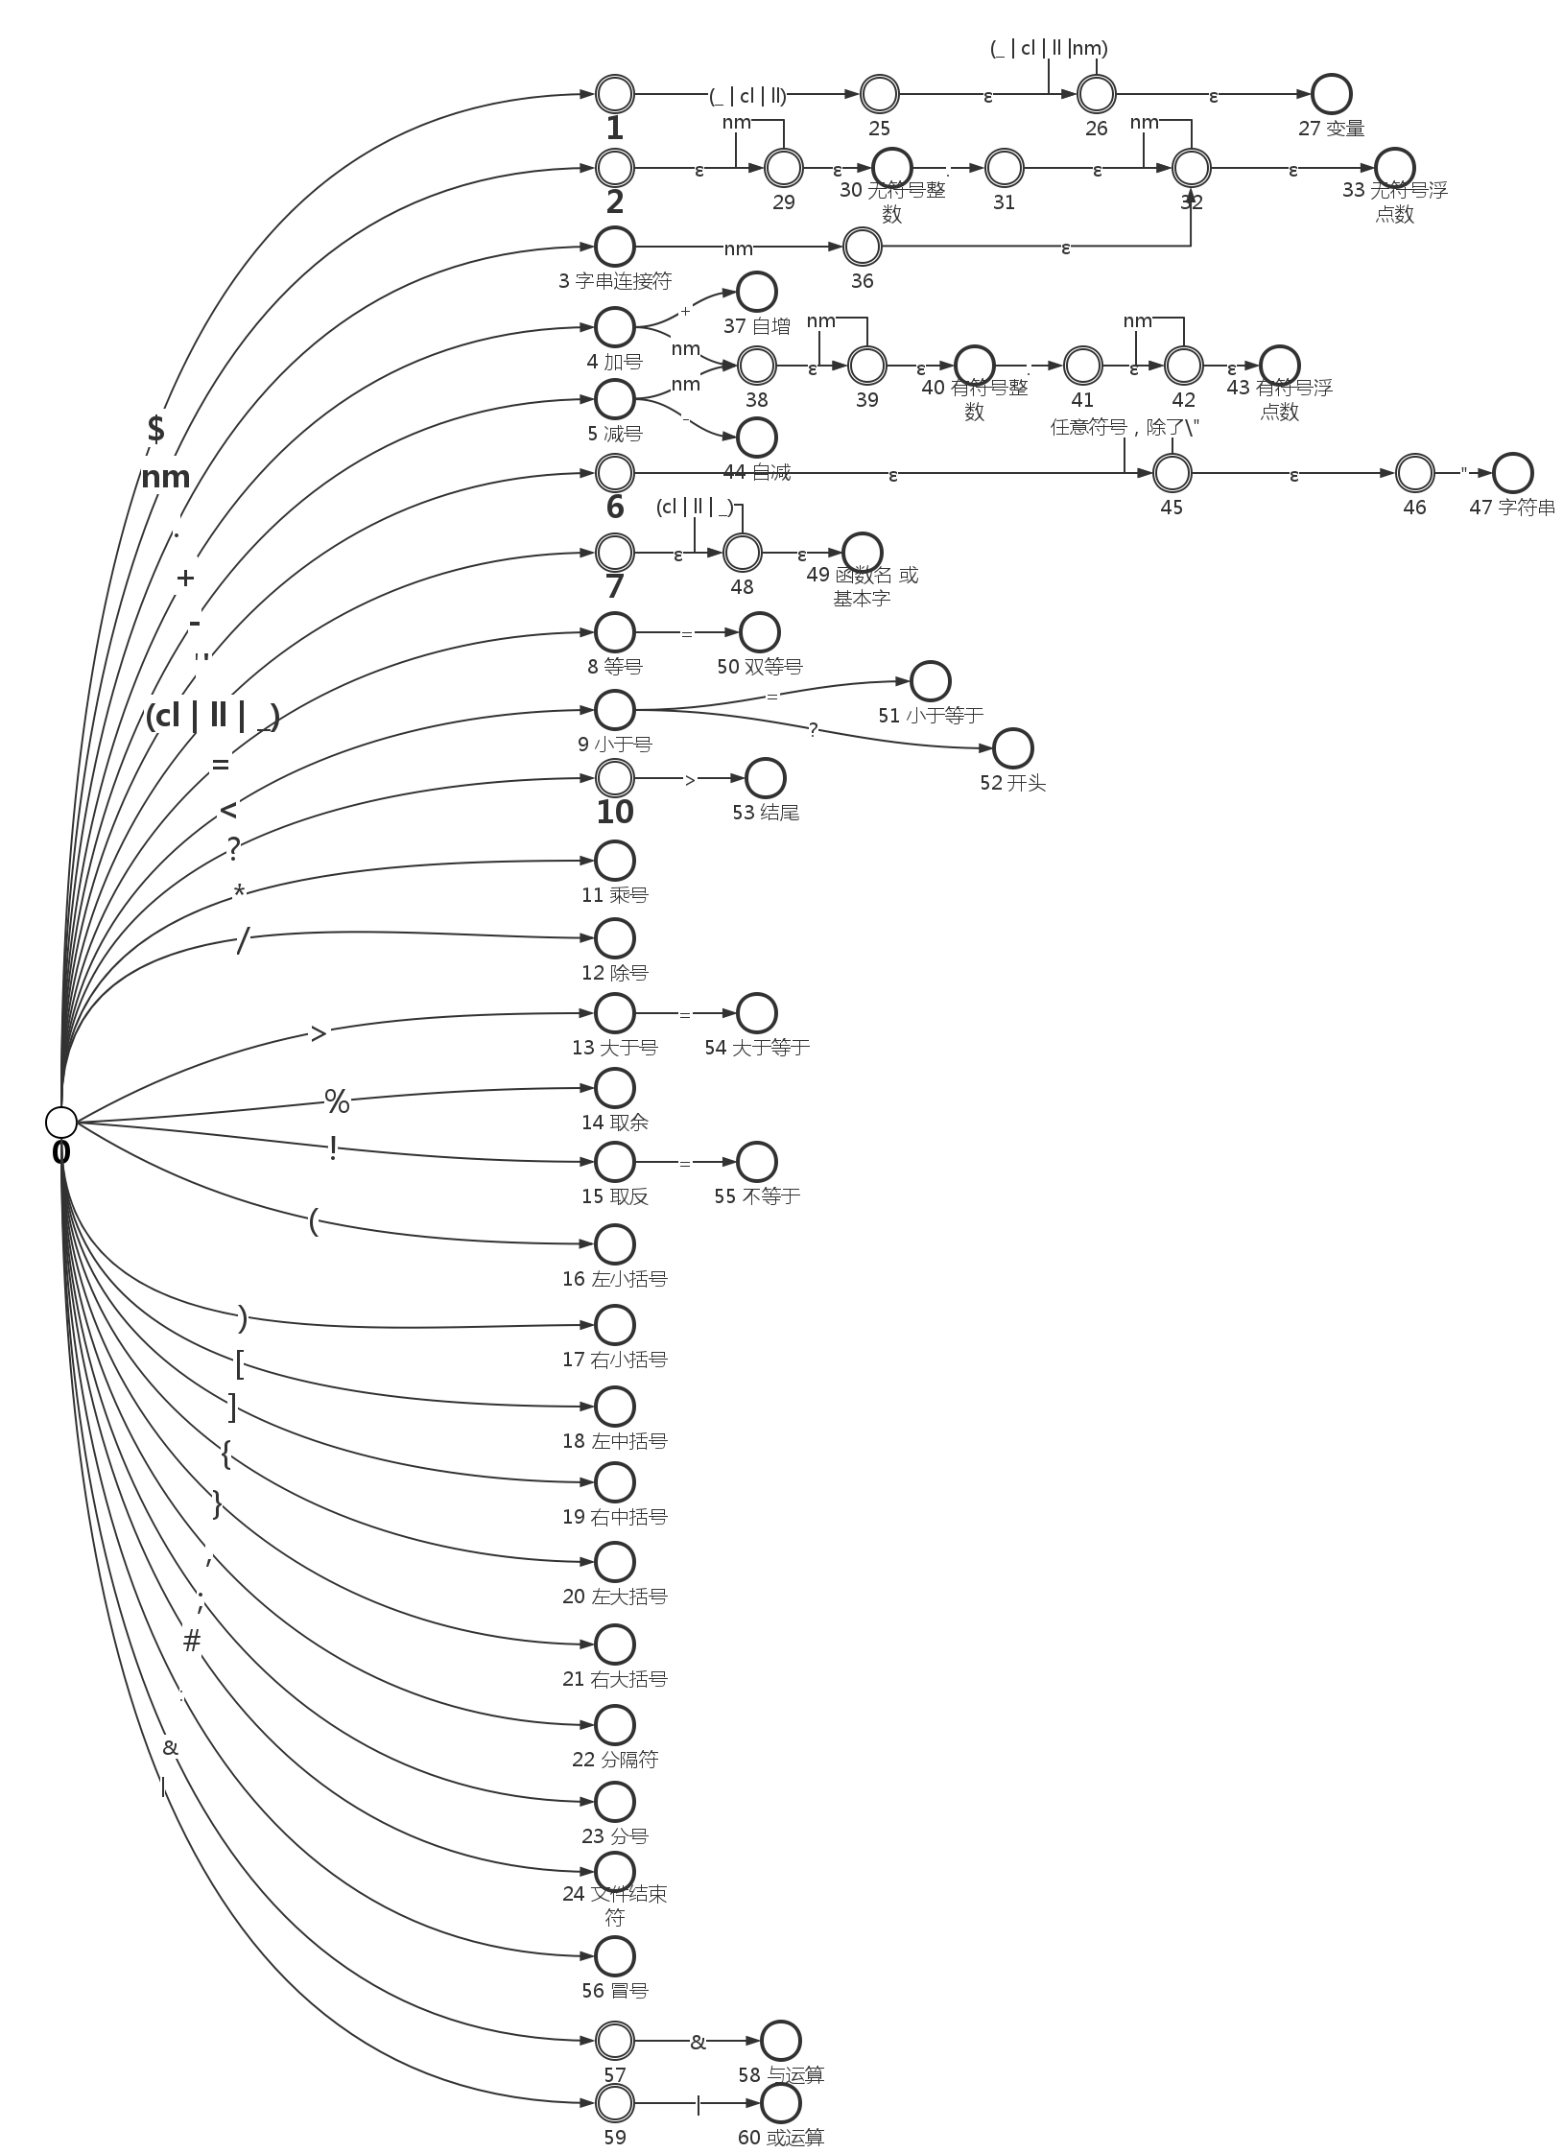
词法分析器
根据正规式构造NFA：
初态为状态0
终态集为：3 4 5 8 9 11 12 13 14 15 16 17 18 19 20 21 22 23 24 27 30 33 37 40 43 44 47 49 50 51 52 53 54 55 56 58 60
确定化和重新标记：
见DFA.xls

Slide 8
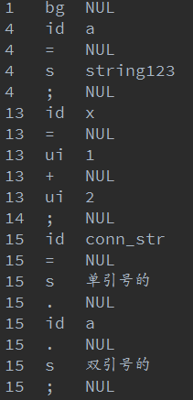
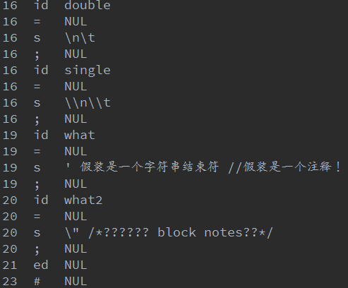
词法分析器
程序实现：
使用结构体来记录每个单词(code, val, line)，其中line用于记录位置
定义字符集数组，终态集数组，并根据重新标记后的DFA构造状态转移矩阵的二维数组
从头到尾扫描文本中的字符，根据状态转移矩阵寻找最长的匹配，获得直到无法前进并处于终态的单词token，写入文件
如果扫描到文本最后，所有识别到的单词都合法，则成功。
预处理例子经过词法分析的结果如左图所示。三列分别代表的是line, code, value

Slide 9
语法分析器
文法定义：
G(Vt, Vn, S, P)
Vt：终结符的非空有限集(见单词编码表)
Vn：非终结符的非空有限集
S：开始符号，特殊的非终结符(S∈Vn)
P：产生式(规则)的有限集合，每个产生式的形式是 A->a
程序实现采用的方法是：递归下降分析法(Page 65)
程序实现：
为每个非终结符定义一个函数，用于处理匹配产生式的过程。为了便于前进和后退字符，程序为单词二元式提供了一个双向链表，当遇到冲突的情况，即可前进或后退来判断进入哪个产生式中。输出结果为“正确”或“错误大致原因、出错的产生式和行号”

